Slide 1


Slide 2
Kelompok 4
M Iqbal Ismail Safei P (1806041)
M Ihsan Riyadhi (1806046)
Ridwan Burhanuddin (1806054)
Rizki Raisha Nurhakim (1806060)
Fauzan Abdurrahman (1806065)
Jaringan NIRKABEL

Slide 3
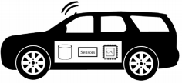
CARS AS A MAIN ICT
RESOURCE OF SMART CITIES

Slide 4
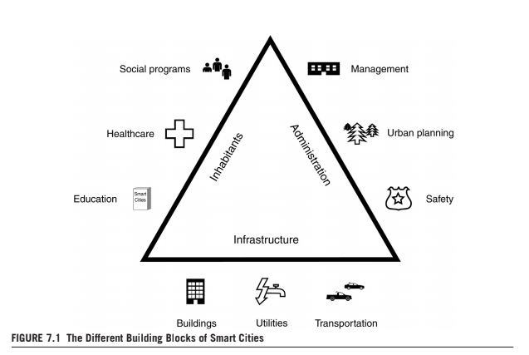
Pengenalan
Information and Communication Technology (ICT) adalah fondasi kota pintar hari ini dan masa depan dan kegiatan penelitian menjangkau berbagai bidang seperti gedung pintar, perencanaan kota cerdas, dan perawatan kesehatan pintar. Gambar 7.1 memberikan gambaran umum dari banyak kegiatan ini, mengkategorikannya secara kasar berkaitan dengan Infrastruktur kota pintar, Administrasi mereka, dan (lebih langsung) Penduduk kota pintar.

Slide 5
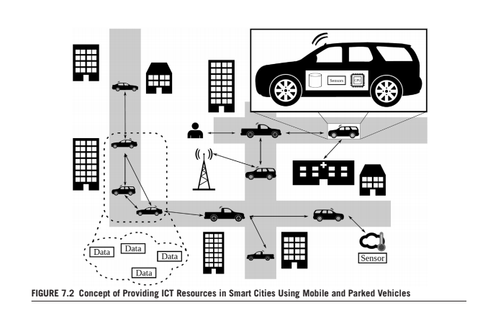

Slide 6
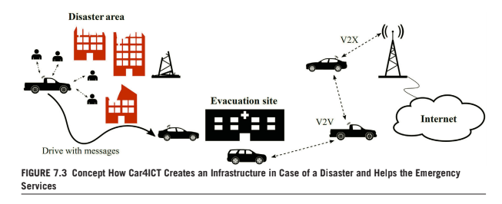

Slide 7
Konsep CAR4ICT

Slide 8
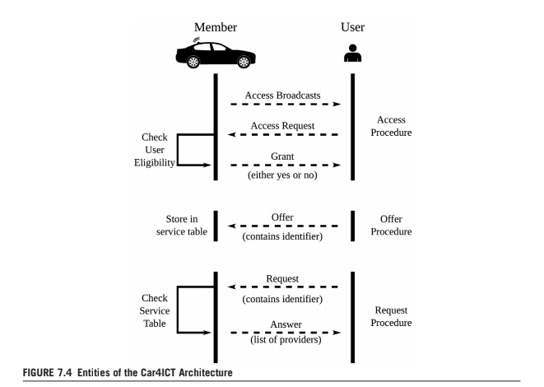
Basic Architecture

Slide 9
Kesimpulan

Slide 10
TERIMA KASIH

